Slide 1
ES用于时间序列存储 - hickwall 监控报警系统简介
唐锐华 2016-May
rhtang@ctrip.com

Slide 2
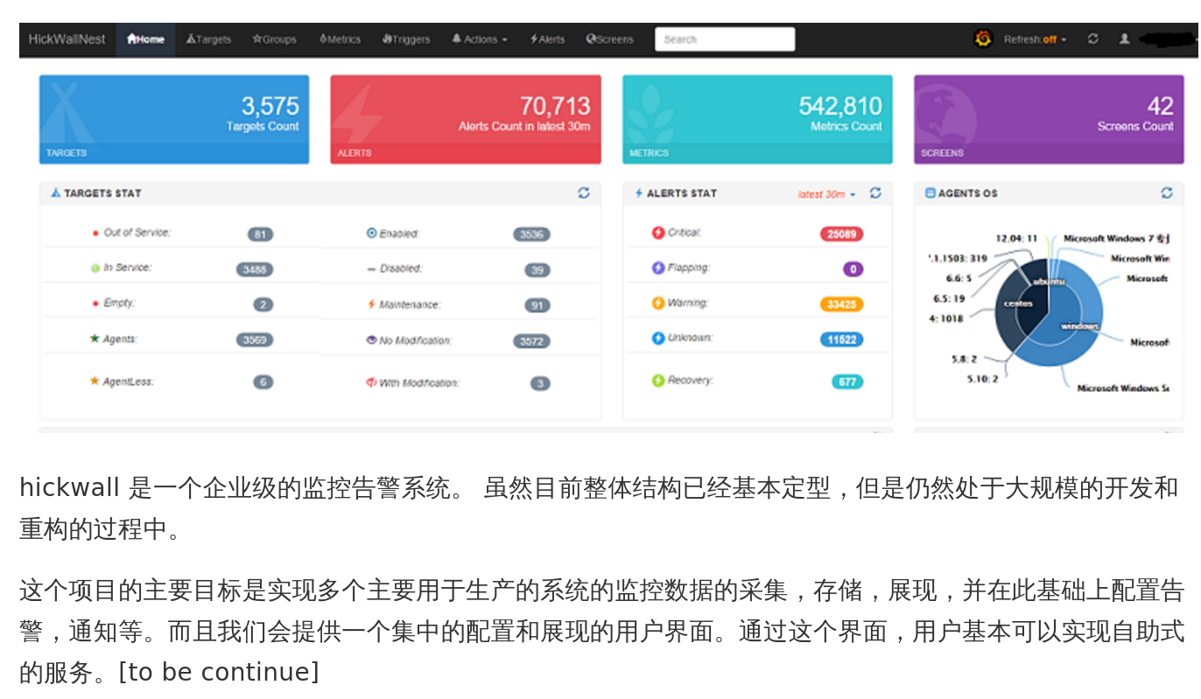

Slide 3
Contents
为什么会有这个项目
现有开源项目的调研
项目整体设计与特点
ES在使用过程中碰到的问题

Slide 4
为什么会有这个项目
现在的东西不能很好满足需求

Slide 5
为什么会有这个项目
我们的诉求:
稳定可靠是基础
高吞吐量且水平可扩展
高度定制化的采集
高度定制化的数据展示方式
灵活多变的数据提供方式
简单且兼顾复杂的告警配置
高度可集成
可以自服务
尽量减少排障登记时间

Slide 6
为什么会有这个项目
Zabbix 并不理想
Zabbix 容易搭建，功能丰富稳定，但是数据吞吐量不高
3w- / s 40+ 台 物理机, 另外 60+台虚拟机

Slide 7
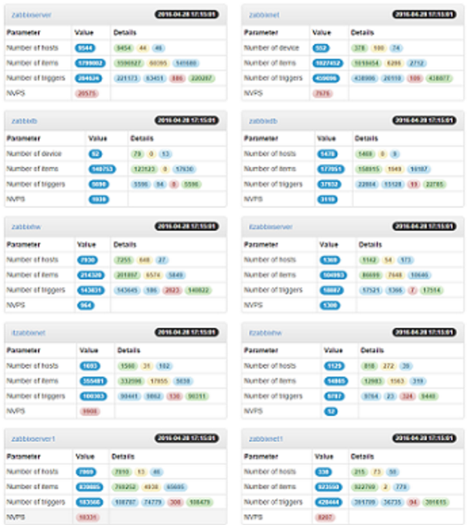
为什么会有这个项目
Zabbix 并不理想
Zabbix 容易搭建，功能丰富稳定，但是数据吞吐量不高
从zabbix里拿数据是一件让人伤心的事儿

Slide 8
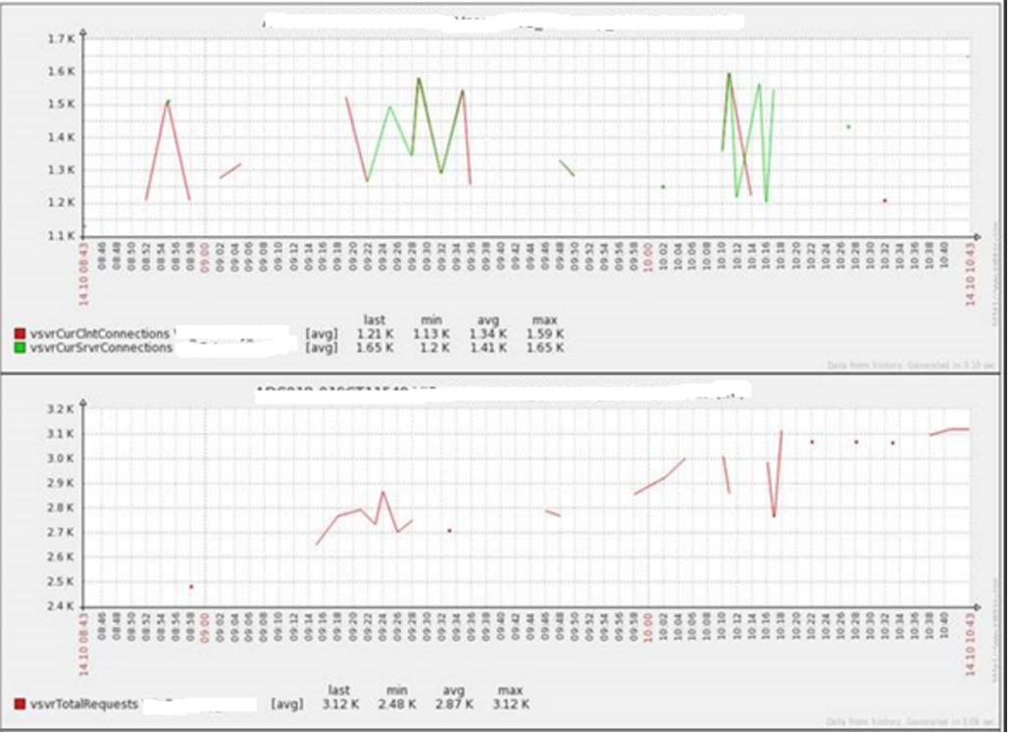
为什么会有这个项目
Zabbix 并不理想
Zabbix 容易搭建，功能丰富稳定，但是数据吞吐量不高
从zabbix里拿数据是一件让人伤心的事儿
Bug 修复要等上游

Slide 9
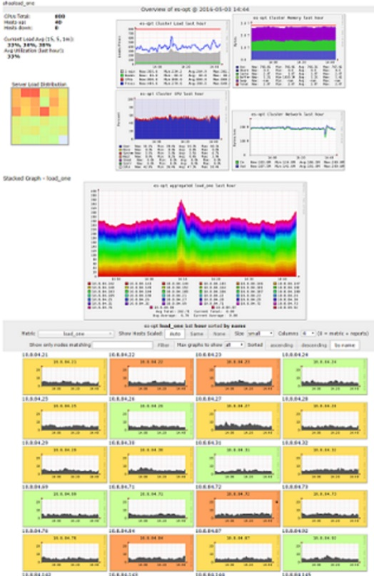
为什么会有这个项目
Zabbix 并不理想
Zabbix 容易搭建，功能丰富稳定，但是数据吞吐量不高
从zabbix里拿数据是一件让人伤心的事儿
Bug 修复要等上游
定制能力比较差
开发很多各种大大小小的监控工具

Slide 10
为什么会有这个项目
光有固定监控项并不能够满足排障的需要
很多排障确实需要的信息不一定能有固定的监控项
譬如：单虚拟机多应用场景的 IO Wait

Slide 11
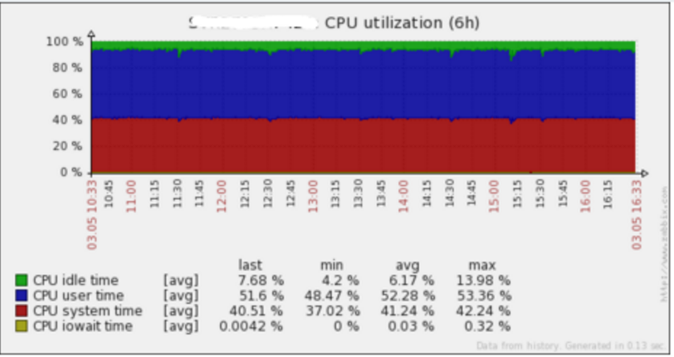
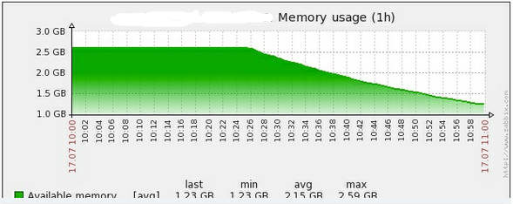
部分调研过的方案 – 以存储为例
Graphite
De facto standard，接口简单好用
Booking.com 用280台物理机存grahpite数据
问题:
性能差，python开发
Seek压力大
伪集群

Slide 12

部分调研过的方案 – 以存储为例
后起之秀 Influxdb
目标是解决 时间序列存储没有好用存储方案的问题
活跃度非常高，当前github上8k+星
融了资，有商业化支持
问题（我们测试到0.10 以前）：
存储方案频繁变更，而且我们的测试中没有能长期稳定的
集群方案不可用
配置和文档不匹配，需要看源码才行
各种bug，crash之后重启要等待很长时间的replay

Slide 13
部分调研过的方案 – 以存储为例
open-falcon
我们项目进行到一半open-falcon开源了
和我们的不同:
RRD 存储 + hashing 伪集群
不可配置
Linux 为主，windows只能通过python + 计划任务

Slide 14
部分调研过的方案 – 以存储为例
ES 有比较成熟的使用案例
性能优异
集群稳定性高
易于维护
ES用于日志分析等有很多成功应用的案例
团队内部积累了丰富的使用经验
生产日志的吞吐量远超监控数据的初步设计容量

Slide 15
项目的整体设计与特点
功能 | 组件
数据采集(agent/agentless) | hickwall, gateway
配置管理 | hickwallNest
数据存储 | ES , redis
数据展现 | grafana(改) + api-server
数据传输 | rpc_proxy + kafka
告警 | Gateway rule engine

Slide 16
architecture V1.5
now
rpc
H
H
H
H
H
Hickwall
kafka
H
Downsample
Service
Gateway & RuleEngine
Consumers
ES
API
API
Zookeeper
ES-Graphite API-Server
HickwallNest
Mysql
Graphana

Slide 17
architecture V1.6
future
rpc
H
H
H
H
H
Hickwall
kafka
H
Downsample
Service
Gateway & RuleEngine
Consumers
ES
API
API
Zookeeper
ES-Graphite API-Server
Redis Cluster
HickwallNest
Mysql
Graphana

Slide 18
主要组件的介绍 – hickwall (agent)
负责agent base 的采集和告警
Go 1.4.2开发(支持go 1.5+)
主要特点：
方便安装: msi, rpm, deb
Daemonize: hickwall service install/start/stop/uninstall
可配置: 文件配置/etcd/zookeeper/集中式管理的配置
支持windows，linux，之后会考虑增加mac支持
多种backend支持。主要精力集中在kafka/rpc_proxy
提供少量API，未来会增加很多实时数据的api
进程级监控，目前正在优化linux下的实现方式
脚本， 告警DSL
TopN
Mmap 本地数据共享
Docker 监控在计划中

Slide 19
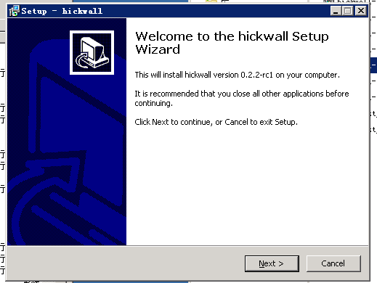
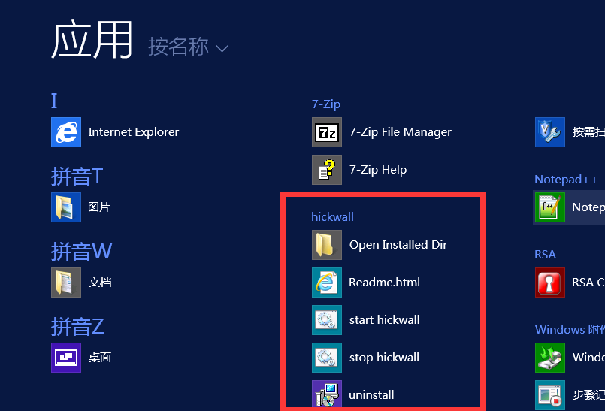
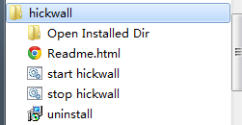
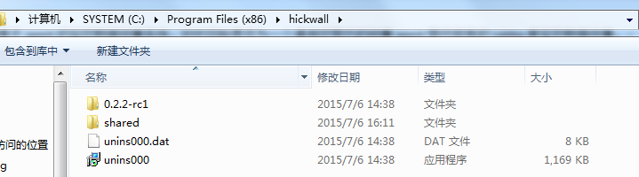
主要组件的介绍 – hickwall (agent)

Slide 20
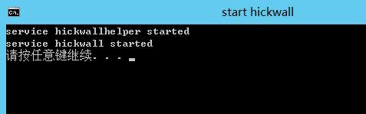
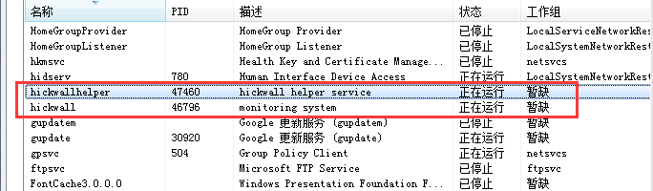
主要组件的介绍 – hickwall (agent)

Slide 21
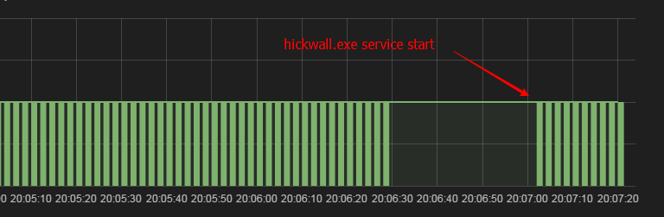
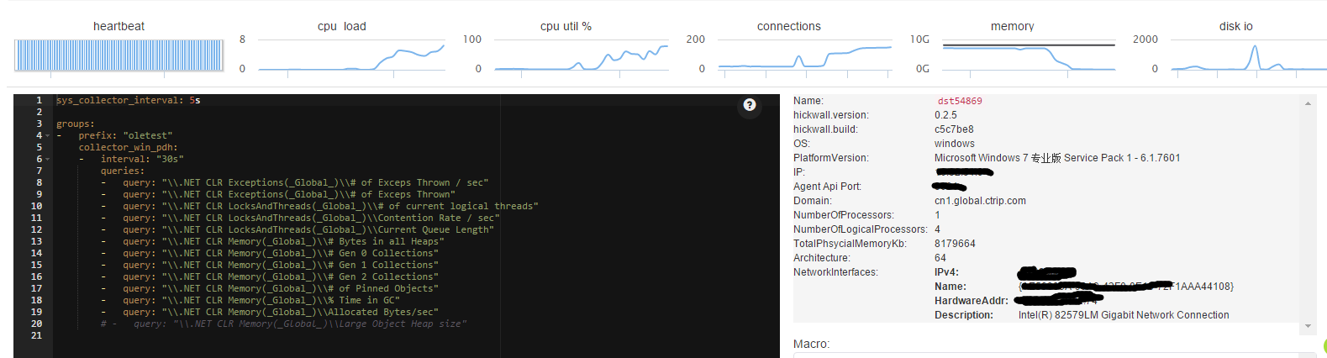
主要组件的介绍 – hickwall (agent)

Slide 22
主要组件的介绍 - consumer
consumer – java
从kafka中消费各个metric topic，存储到ES， redis中
水平可扩展
jmx 数据吐到报警系统的graphite中

Slide 23
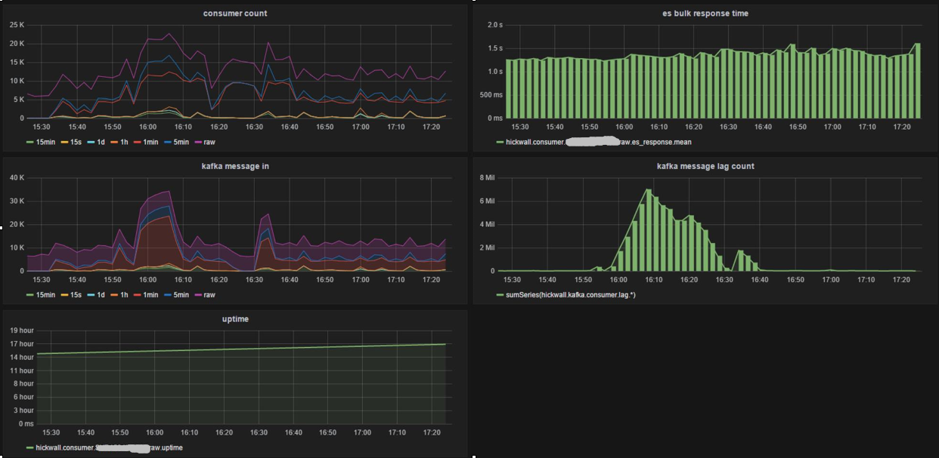
主要组件的介绍 - consumer

Slide 24
主要组件的介绍 - Downsample
什么是Downsample
3
4
3
5
1
Sum = 16
Count = 5
Avg = 3.2
Min = 1
Max = 5

Slide 25
主要组件的介绍 - Downsample
队列中的
原始数据
O1
O2
O3
O4
O5
O6
O7
O8
M
中间数据:
Count
Sum
Avg
Min
Max
时间窗
Drawbacks：
Rawdata -> 中间结果 partition 一一对应
修改kafka库，实现rebalance通知
中间结果数据量也非常大
Notes:
反思，如果不考虑丢数据的情况，计算结果允许不准确，那实现的成本会更低。

Slide 26
主要组件的介绍 - Downsample
downsample – java
从kafka中消费原始数据，根据配置的downsample schema来downsample. 支持avg, sum两种
根据采集到数据的meta来决定downsample的方式。 avg 或者 sum
会保留数据的tag，每一种tag会有一个单独的结果
结果和用ES原始数据做的聚合保持一致和RDD的结果保持一直
可以水平扩展，reblance不丢数据
jmx 数据吐到报警系统的graphite中

Slide 27
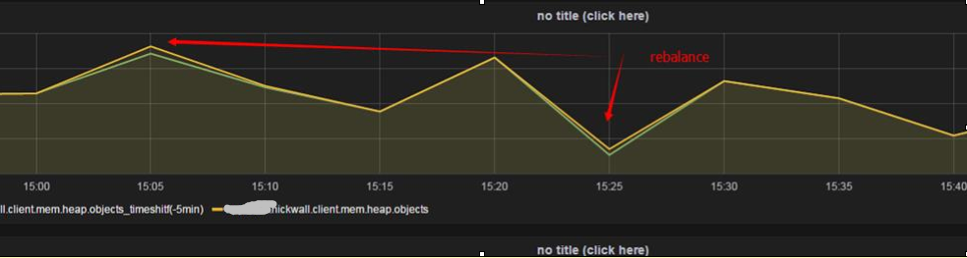
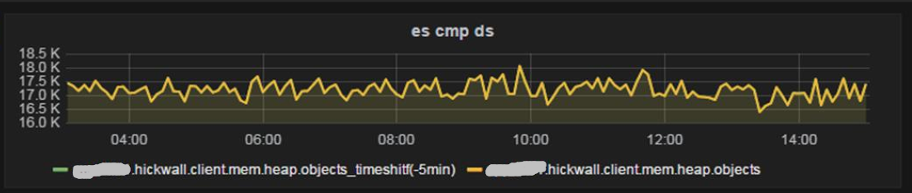
主要组件的介绍 - DOWNSAMPLE
数据不一致的例子
目前持续稳定，ES计算的数据和Downsample的数据保持一致

Slide 28
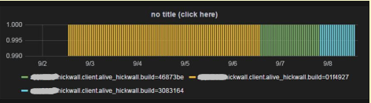
主要组件的介绍 - DOWNSAMPLE
原始数据 2.09s
Downsample数据 71ms
Downsample 仍然保留了tag

Slide 29
主要组件的介绍 – api sERVER
API SERVER – go & scala
负责向内部组件 和 第三方提供数据
兼容 graphite api ，实现了大部分grapihte api 的function
根据用户的查询时间跨度自动决定返回数据的精度
变态查询过滤，优化查询，合理利用后端存储
隔离后端存储，用户不需要关心存储的最终方案
数据缓存
go是遗留问题，以后会抽空全面转向scala

Slide 30
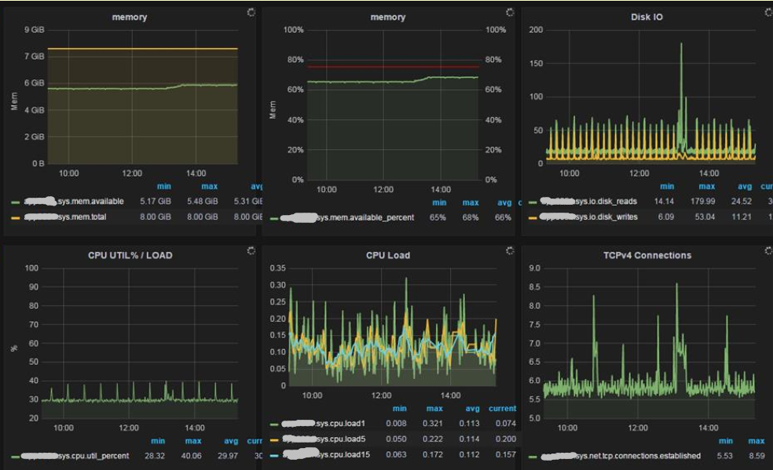
主要组件的介绍 – api sERVER
Grafana看的数据全部是通过api-server获取的

Slide 31
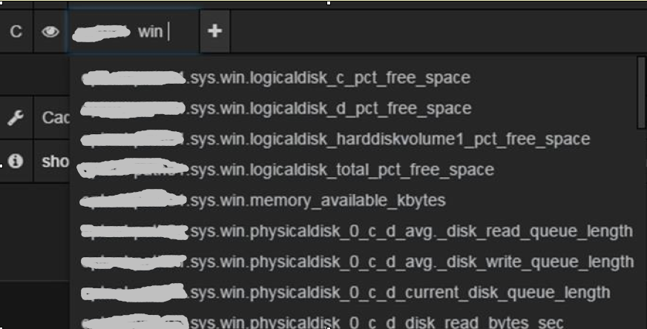
主要组件的介绍 – api sERVER
Metric name 自动提示 (利用ES的搜索功能 )

Slide 32
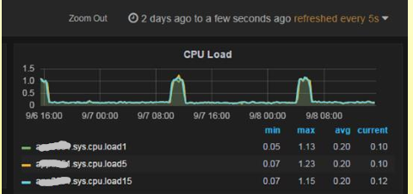
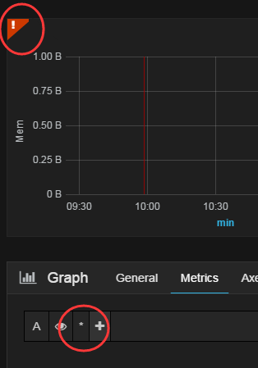
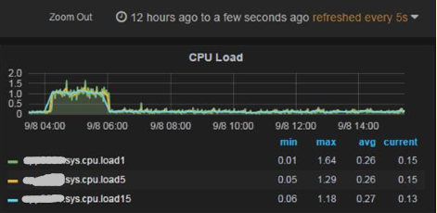
主要组件的介绍 – api sERVER
变态查询过滤
根据用户选择的range自动返回DS的数据

Slide 33
主要组件的介绍 - NEST
Nest – python & scala
集中式的配置管理平台
YAML 的采集配置方式
Javascript 作为告警DSL, 支持宏定义
灵活的告警通知机制：邮件，短信等，工作日，按时间段等
便捷的告警搜索过滤
screen模板管理
RBAC权限管理
自服务
将来会提供更多实时数据查看工具以减少排障的登机时间
Python 的部分将会慢慢被scala所替代

Slide 34
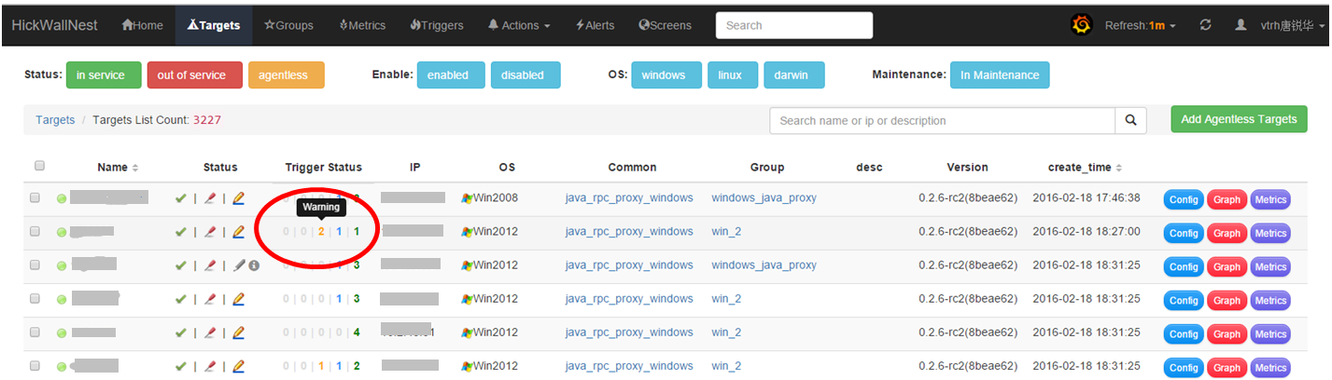
主要组件的介绍 - NEST

Slide 35
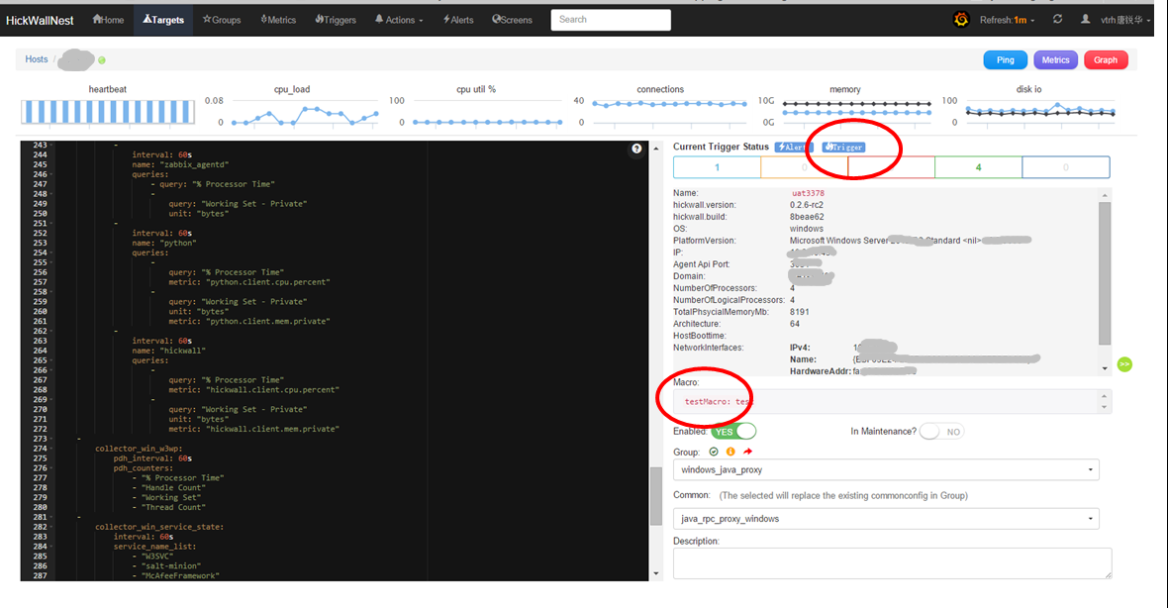
主要组件的介绍 - NEST

Slide 36
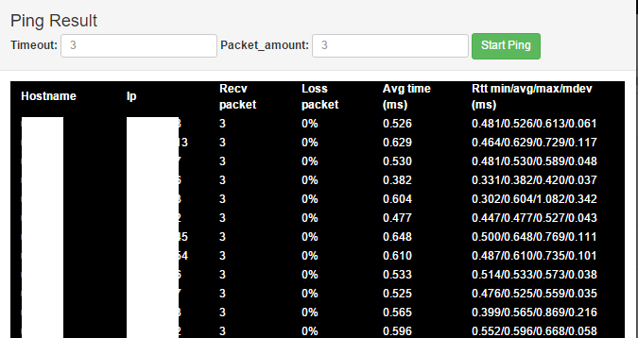
主要组件的介绍 - NEST

Slide 37
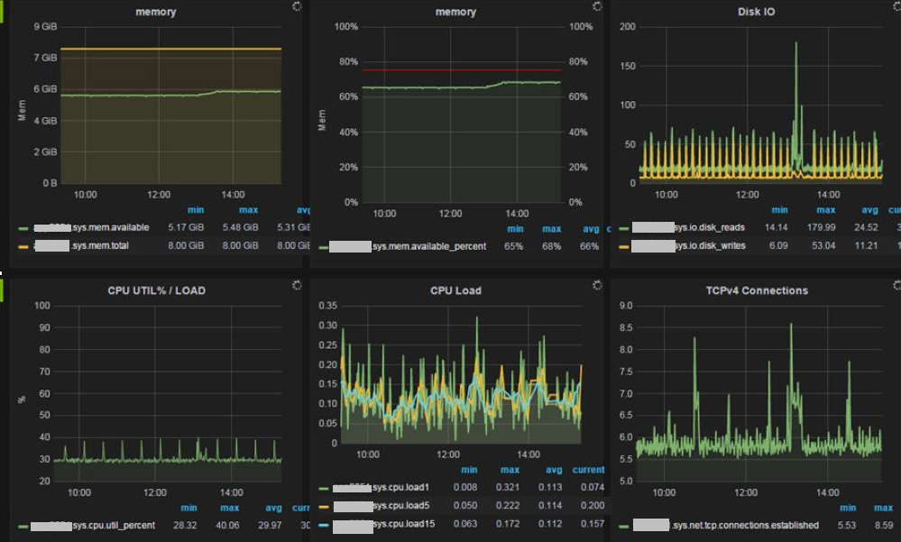
主要组件的介绍 - NEST
跳转到定制的dashboard

Slide 38
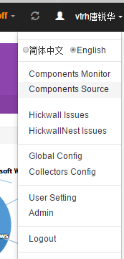
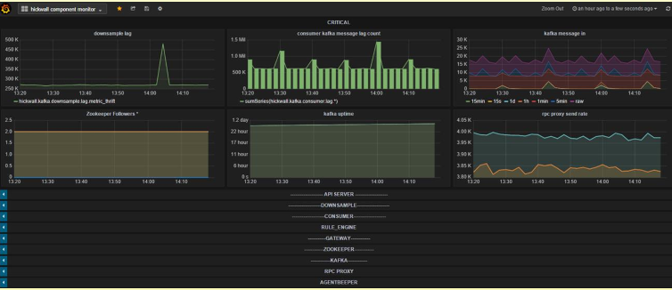
主要组件的介绍 - NEST

Slide 39
ES在使用过程中碰到的问题
_id 定制存在性能问题
数据的延时比较大
查询cache利用率不好提高
无法简单实现 Latest Data，现在我们用redis缓存来实现
内嵌文档无法Add
静态Tag 和动态 Tag的取舍，topN
Notes:
ES 2.3.2

Slide 40
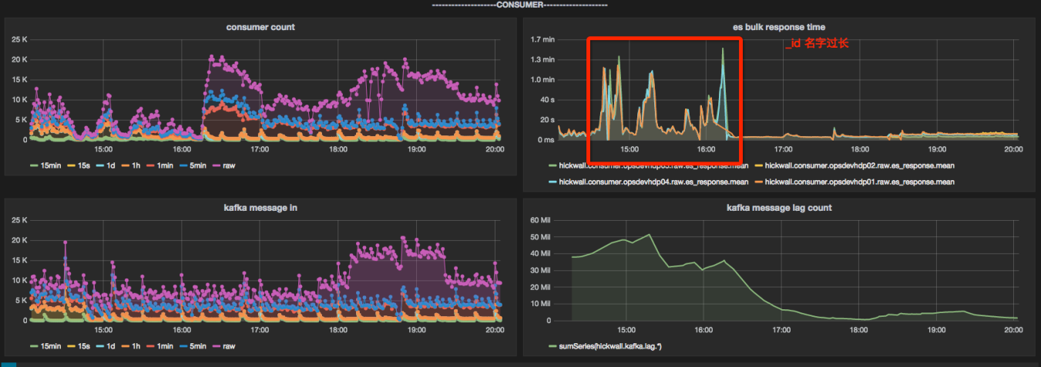
ES在使用过程中碰到的问题
_id 定制存在性能问题
主要是用来去重
过长最不可取, 即使用缩短也有问题
hash(metric + time)
hash(metric) + time
hex(hash(metric)) + time

Slide 41
ES在使用过程中碰到的问题
数据延时大
ES refresh time 对读写性能影响大，所以需要一个合适的值
正常情况下
延迟 = 传输/处理时间 + ES refresh 时间
传输/处理时间 ~= 8ms （经验值）
ES refresh 时间 30 秒
异常情况下
ES出现任何异常，造成kafka堆积，数据延迟会被堆积时间放大很多
譬如kafka堆积 5分钟， 数据延迟可能超过10分钟
这是因为ES是最终的数据存储，尽量不希望数据丢失
如果不考虑数据丢失的问题，延时就基本和正常情况一样

Slide 42
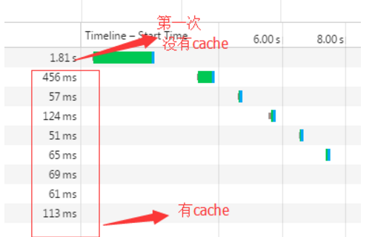
ES在使用过程中碰到的问题
查询cache利用率不好提高
通过truncate 时间的方式增加 连续多次query cache的利用率
05分 31 秒 -> 06 分
05分 49 秒 -> 06 分
查询的目标，时间跨度等随机性比较高
查询返回的数据量比较大

Slide 43
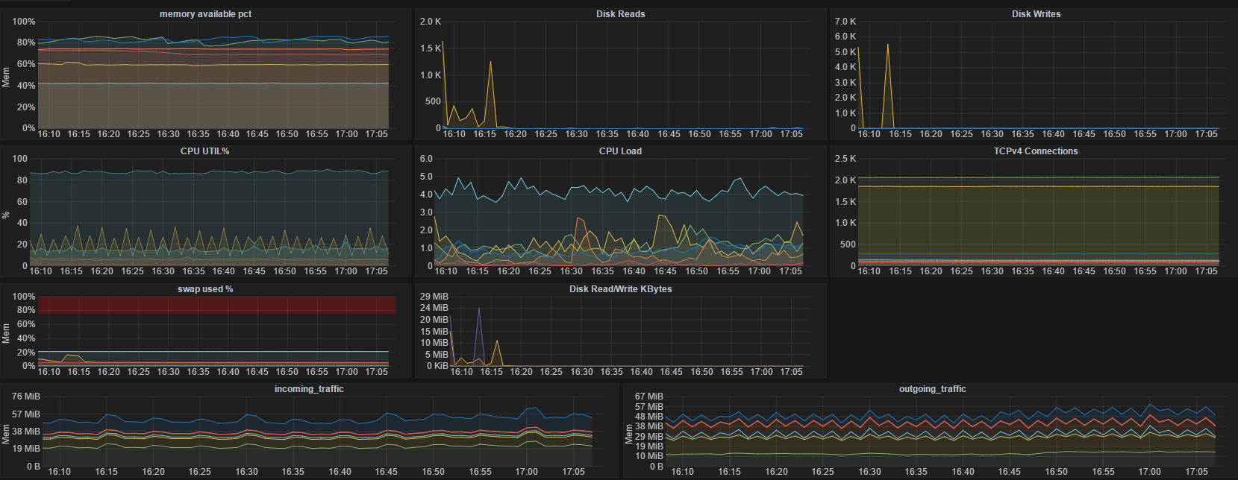
ES在使用过程中碰到的问题
查询cache利用率不好提高
通过truncate 时间的方式增加 连续多次query cache的利用率
查询的目标，时间跨度等随机性比较高
查询返回的数据量比较大

Slide 44
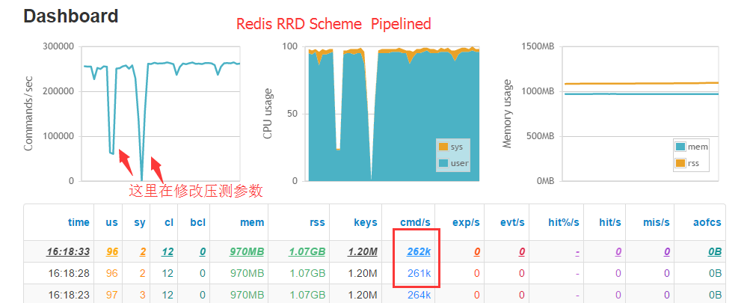
ES在使用过程中碰到的问题
无法简单实现 Latest Data，现在我们用redis缓存来实现
数据到达时间不一致，无法简单用时间段来过滤最近N个点
单这种查询在告警规则中非常有用
Redis cache 实现效果更好
metric: updatedon, latest, 0, 1, 2, 3, 4, …. 60
Codis 集群方案, 1000 pipline 性能最好

Slide 45
ES在使用过程中碰到的问题
内嵌文档无法Add
内嵌文档只能读出来之后再把新的数据一块写进去
Time1, Doc1 [ subdoc1 ]
Time2, Doc1 [ subdoc1, subdoc2 ]
想到的可行的做法：前边有一个聚合的引擎（譬如 现成的redis），每小时用内嵌文档写一批数据进去
优点：内嵌文档能共享很多字段，数据量减少，性能都会提高
缺点：数据需要分成 `实时数据` 和 `非实时数据` ，复杂性会提高。查数据需要查两部分数据拼接起来。

Slide 46
ES在使用过程中碰到的问题
静态Tag 和动态 Tag的取舍，topN
静态Tag变动少，可以和数据分开存放，性能好
动态Tag变动频繁，需要和数据在一块，性能差，但是灵活性高
TopN的采集就是利用动态Tag的方式
cpu-util，time1，value1, top1=xxxx, top2=xxxx,top3=xxx
cpu-util，time2，value2, top1=xxxx, top2=xxxx,top3=xxx

Slide 47
Q&A

